Slide 1
Tutorial Drools Rules
Come costruire le regole

Slide 2
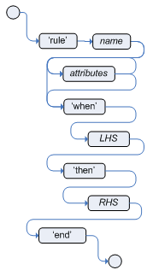
Sintassi
Nome della regola
Attributi
Condizione if che verifica l’applicazione della regola
Azione da intraprendere se la regola è soddisfatta
Eventualmente vengono attivate altre regole in cascata.

Slide 3
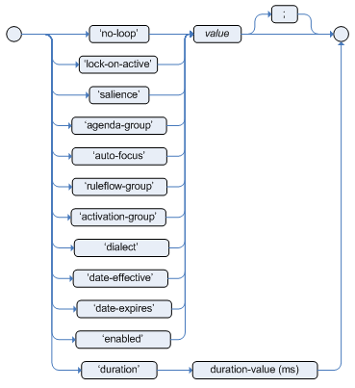
Attributi
no-loop: l’RHS potrebbe scatenare nuovamente la regola provocando un loop. Se a true blocca questo loop.
lock-on-active: (Versione più forte di no-loop) evita la riattivazione di una regola non importa quale sia la causa.
salience: imposta l’importanza di una regola sull’altra con un valore numerico più è alto il valore, maggiore importanza ha la regola; è possibile impostare anche un valore negativo (es. -10)
dialect: "java" or "mvel"
date-effective: la regola è attivata dopo la data impostata
date-expires: la regola non può essere attivata dopo la data impostata
enabled: Abilita o disabilita la regola
…
RIF: https://access.redhat.com/documentation/en-US/JBoss_Enterprise_SOA_Platform/4.3/html/JBoss_Rules_Reference_Guide/ch05s05.html

Slide 4
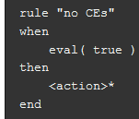




Left Hand Side
Più facile a farsi che a dirsi
member of: appartiene ad una lista
Nested Accessors: è possibile tramite la dot notation accedere alle sotto classi (es. children)

Slide 5
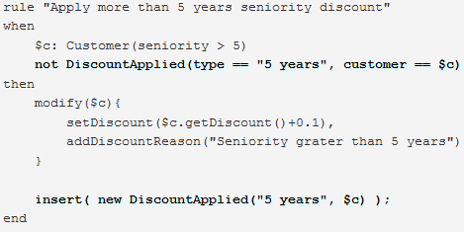
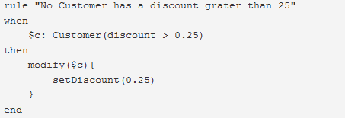
Right Hand Side
insert: inserisce un nuovo fatto (una nuova istanza di classe)
modify: modifica un’istanza esistente
delete: cancella un’instanza
Numerosi esempi: https://ilesteban.wordpress.com/2012/11/16/about-drools-and-infinite-execution-loops/

Slide 6
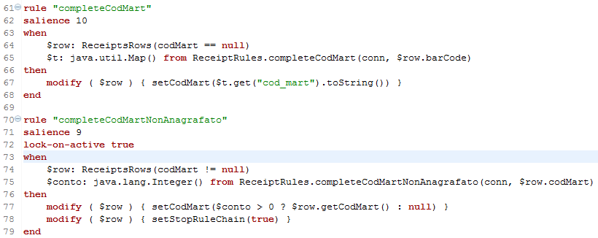
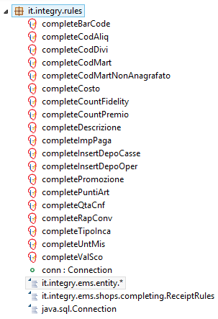
Esempio finale

